Slide 1
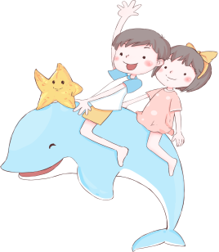
数学一年级
上册
第九单元 认识11~20各数
11到20各数的认识
第2课时
WWW.PPT818.COM

Slide 2
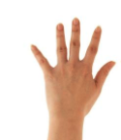
一、故事引人，激发兴趣
古代人采用的“关节记数”方法，左手小指表示1，依次左手无名指表示2……左手大拇指表示5
3
4
2
1
5

Slide 3
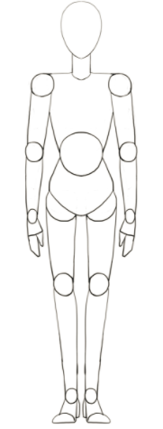
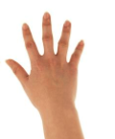
左手手腕表示6，左肘表示7，左腋表示8，左肩表示9，左侧锁骨表示10，咽喉表示11, 再接着对称地向右数下去，到右手小指表示21。
12
10
13
19
11
9
20
14
8
18
15
21
7
17
16
6

Slide 4
二、创设交流，探究新知
1．认识计数器。
这是计数器
表示1个十
1
1
表示1个一

Slide 5
尝试拨一拨算珠，表示6。
6

Slide 6
2．学习11、16的组成。
用小棒摆出11，尝试用计数器表示11。
11

Slide 7
用小棒摆出11，尝试用计数器表示11。
1个十和1个一合起来是11
1
1

Slide 8
用小棒摆出16，尝试用计数器表示16。
16

Slide 9
用小棒摆出16，尝试用计数器表示16。
1个十和6个一合起来是16
1
6

Slide 10
3．学习19的组成。
用小棒摆出19，尝试用计数器表示19。
19

Slide 11
用小棒摆出19，尝试用计数器表示19。
（ ）个十和（ ）个一合起来是（ ）
1
9
19
1
9

Slide 12
4．学习20的组成和写法。
用小棒摆出20，尝试用计数器表示20。
20

Slide 13
用小棒摆出20，尝试用计数器表示20。
（ ）个十是20
2
2
0

Slide 14
三、练习巩固，强化新知
想想做做
1个十和 2个一
1
2

Slide 15
（ ）个十和（ ）个一
1
5
1
5

Slide 16
（ ）个十
2
2
0

Slide 17
看数画一画
1个十和 4个一
1
4

Slide 18
1个十和 7个一
1
7

Slide 19
1个十和 8个一
1
8

Slide 20
2
0
2个十

Slide 21
完成数的组成并填空。
(1）15里面有（ ）个十和（ ）个一。
1
5
(2）1个十和3个一合起来是（ ）。
13
(3）2个十是（ ）。
20

Slide 22
四、课堂小结
认识了数位，知道“个位”和“十位”，知道11～20各数的组成。

